Slide 2
perguntas
Quantas vezes as pessoas chegaram ao consultório da ESF pedindo encaminhamentos para um psiquiatra ou psicólogo?
Como profissional de saúde mental, você já sentiu que não consegue dar atendimento equitativo a todos os seus pacientes? Como você lida com a demanda tão grande de pacientes?
Quais são suas experiências com pacientes que apresentam muitas queixas?

Slide 3
Lacuna do tratamento de saúde mental
Os transtornos mentais, neurológicas e por uso de substâncias são responsáveis por 14% da carga global das doenças.
Entre 75% a 90% dos indivíduos com esses transtornos não recebem o tratamento necessário, apesar da eficácia dos tratamentos disponíveis.

Slide 4
Algumas Razões para lacuna de tratamento
Pessoas que não sabem que têm transtornos mentais, neurológicos e por uso de substâncias
Falta de acesso a cuidados
Deficiência de profissionais especializados
Não podem pagar o tratamento

Slide 5
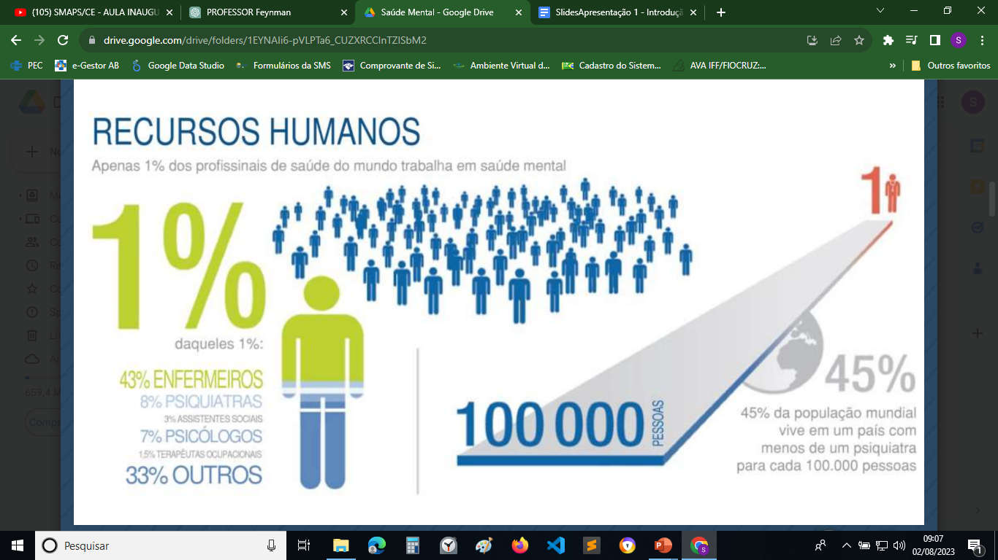
Deficiência de profissionais especializados

Slide 6

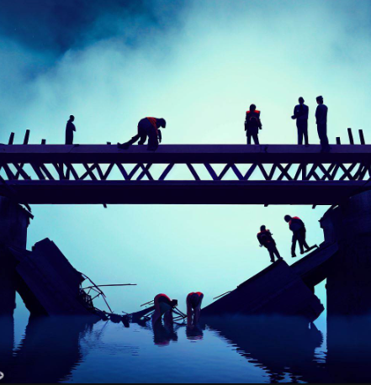
LACUNA EM SAÚDE MENTAL/Programa mhgap

Slide 7
Programa de Ação para Reduzir as Lacunas em Saúde Mental (mhGAP)
O mhGAP é um programa da OMS, lançado em 2008, para ampliar os cuidados com os transtornos mentais, neurológicos e por uso de substâncias
Com os cuidados adequados e medicamentosos, o programa mhGAP visa tratar milhões de pessoas para depressão, psicoses e epilepsia, mesmo em locais com recursos limitados
O foco do programa mhGAP é aumentar os cuidados não especializados para atender às necessidades não atendidas das pessoas com transtornos

Slide 8
Qual é o público-alvo do mhGAP?
Profissionais não-especializados em saúde mental ou neurologia:
Profissionais da APS
eMulti
ESB
ESF

Slide 9
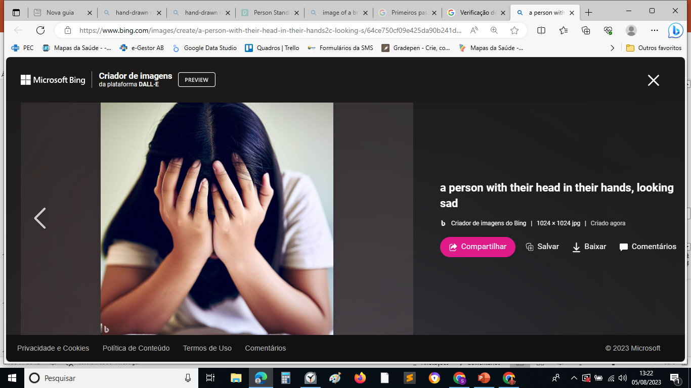
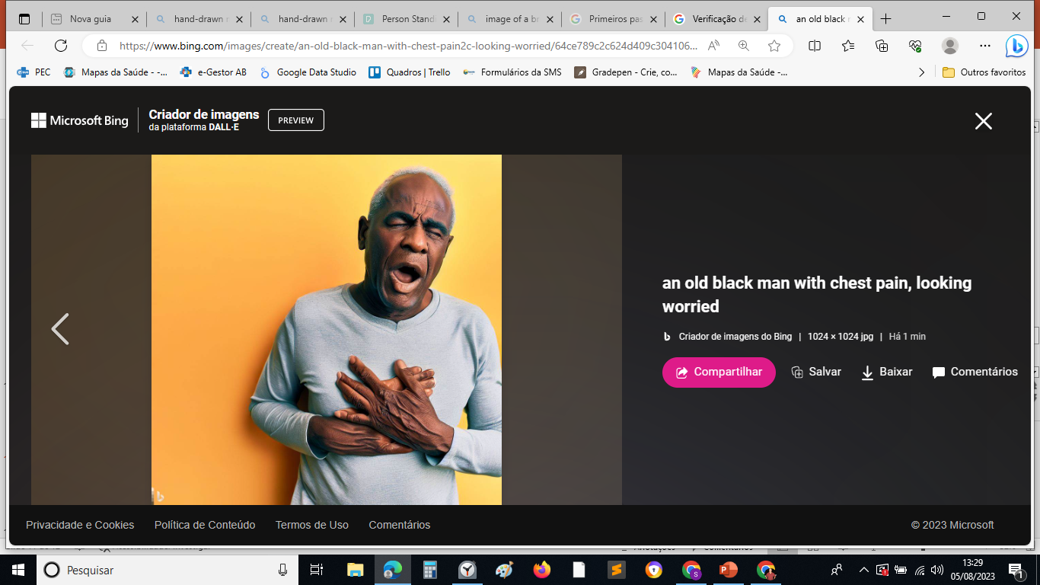
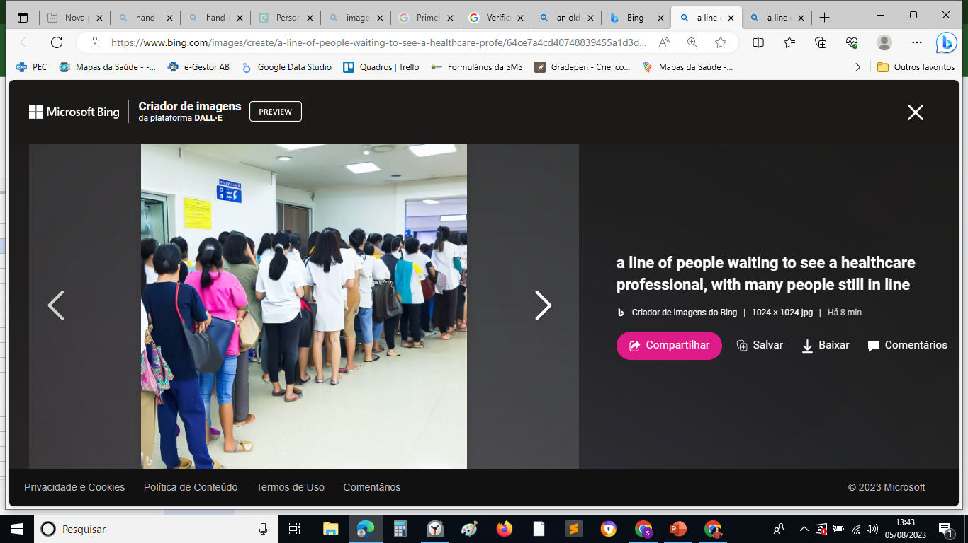
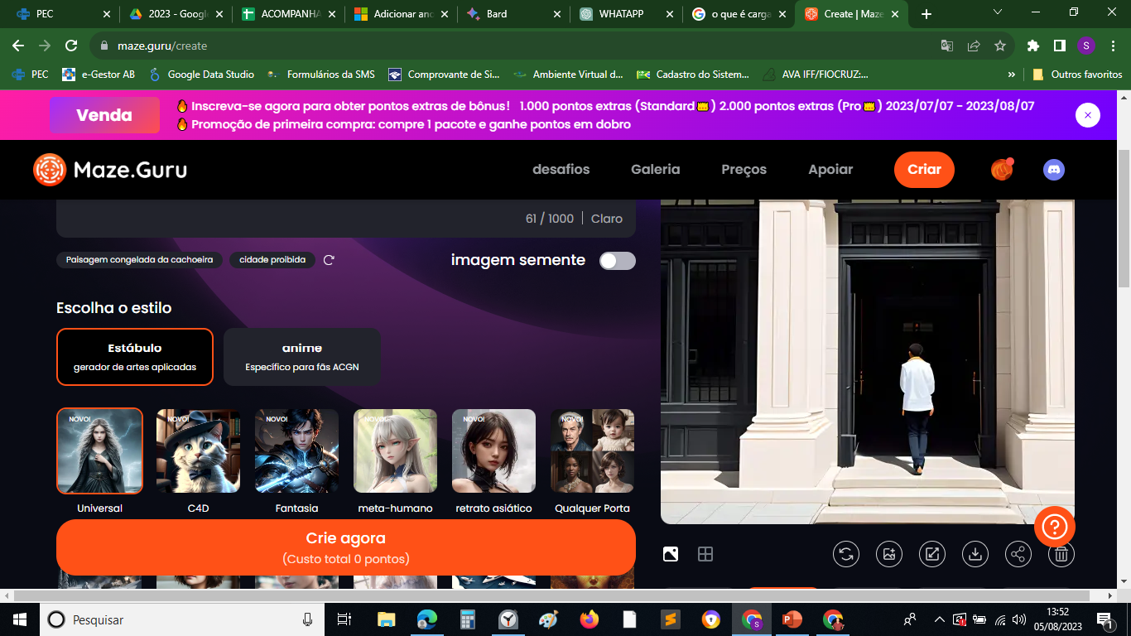
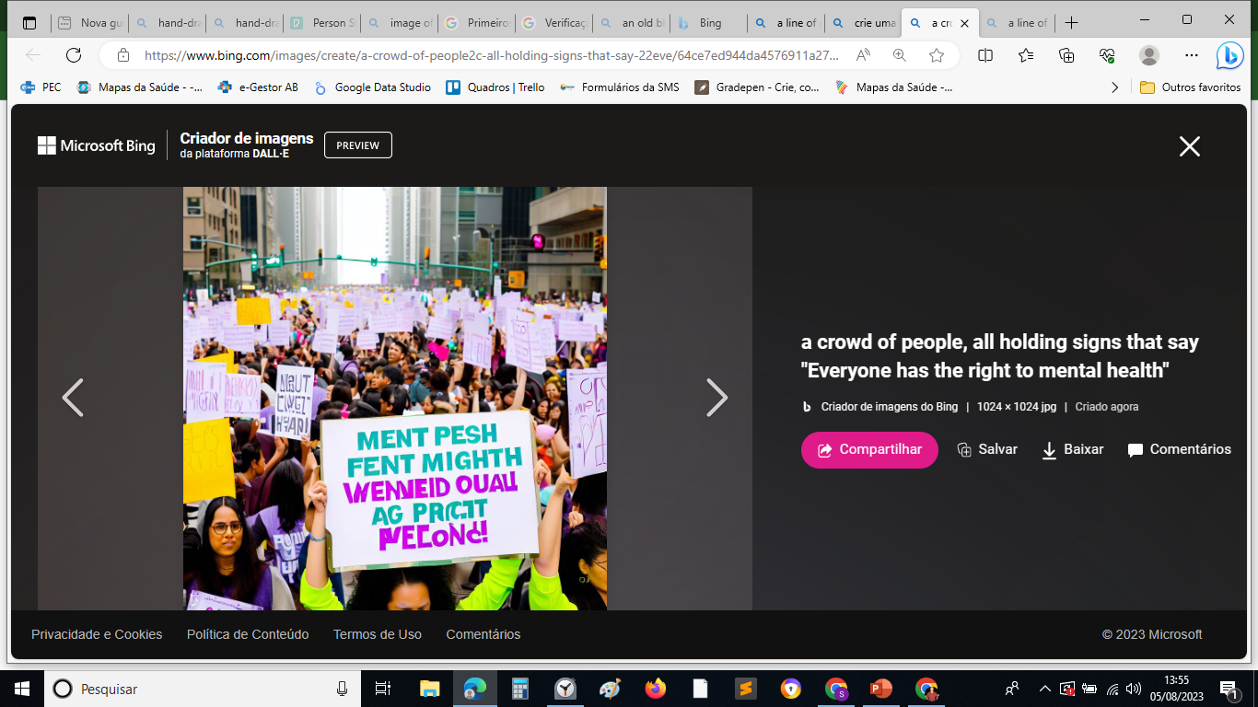
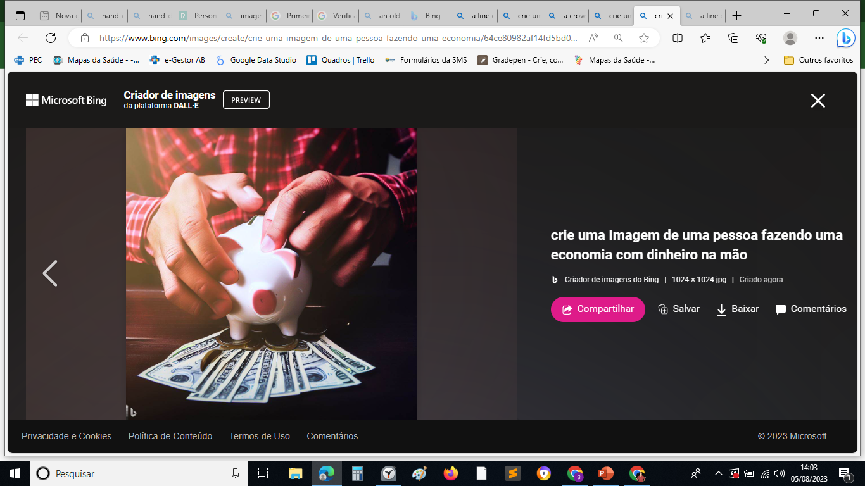
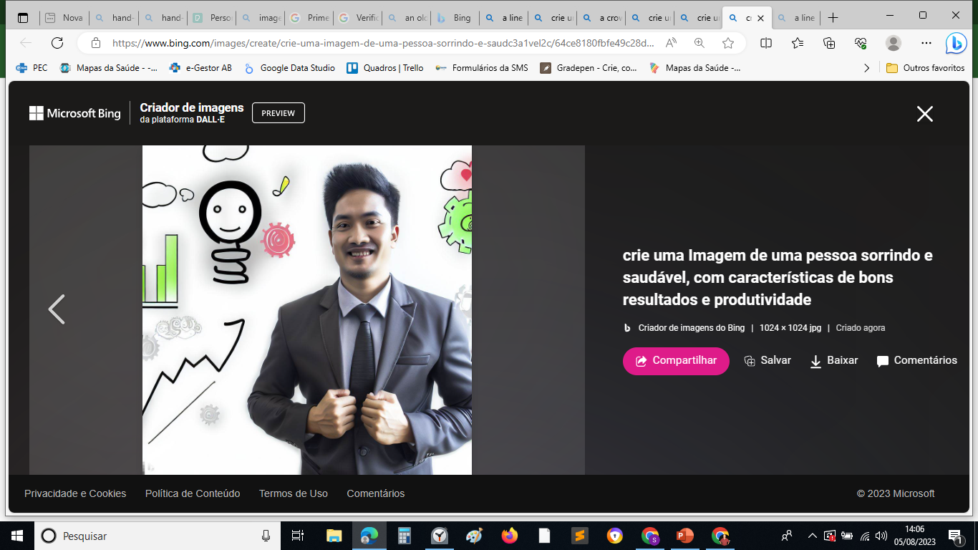
7 BONS MOTIVOS PARA INTEGRAR A SAÚDE MENTAL EM CUIDADOS DE SAÚDE NÃO ESPECIALIZADOS
O fardo dos transtornos mentais é grande.
Problemas de saúde mental e física estão entrelaçados
A lacuna de tratamento para transtornos mentais é enorme
Melhorar o acesso aos cuidados de saúde mental
Promover o respeito pelos direitos humanos
É acessível e com bom custo-benefício
Gera bons resultados de saúde

Slide 10

Manual de Intervenções MI-mhGAP Versão 2.0
Guia com orientações baseadas em evidências e organizado em diagramas e fluxogramas que permitem ao profissional não especialista diagnosticar e tratar transtornos mentais considerados prioritários (com base nos critérios de mortalidade, morbidade e incapacidade). O MI-mhGAP (Versão 2.0) organizados com as seguintes abordagens:
Práticas e
cuidados
essenciais
Depressão
Psicoses
Epilepsia
Transtornos mentais
e comportamentais
em crianças e
Adolescentes
Demência
Transtornos por uso de substâncias
Autoagressão/suicídio
Outras queixas significativas em saúde mental

Slide 11

"A saúde mental é tão importante quanto a saúde física. Se você está lutando com sua saúde mental, não tenha medo de pedir ajuda. Você não está sozinho."
Michelle Obama

